Slide 1
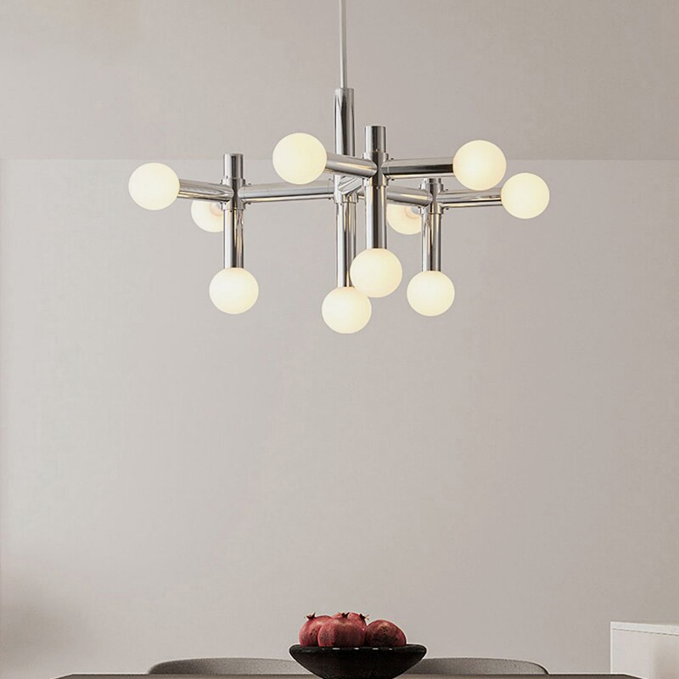
STERILA®︎
超省エネ＋除菌・殺菌照明
The Hottest Business Trends of 2023
SAIKYO INC.,

Slide 2
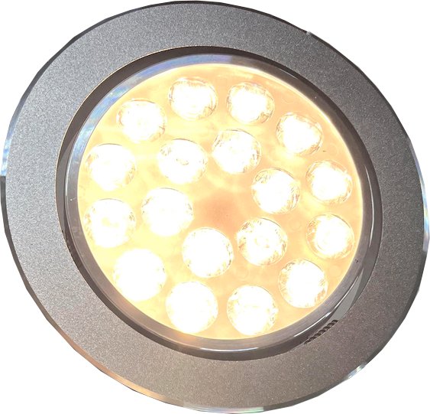
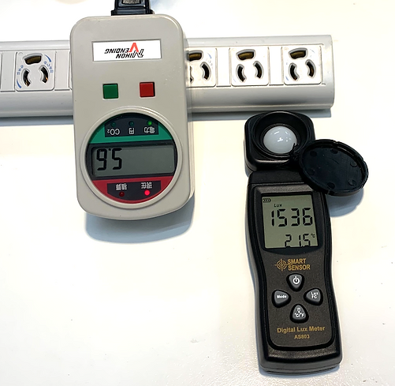
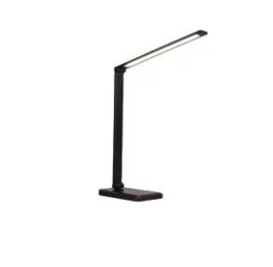
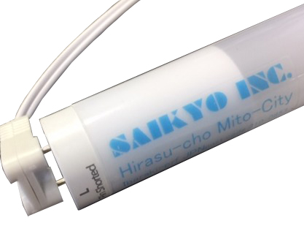
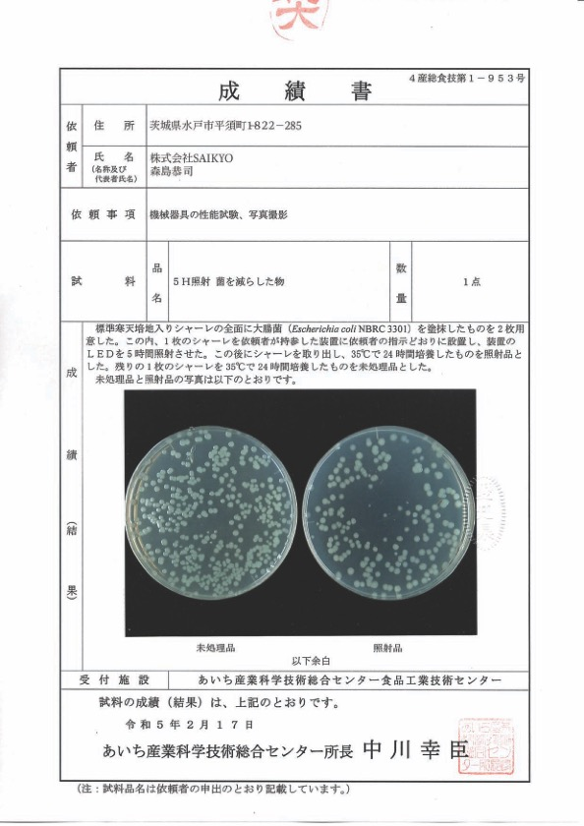
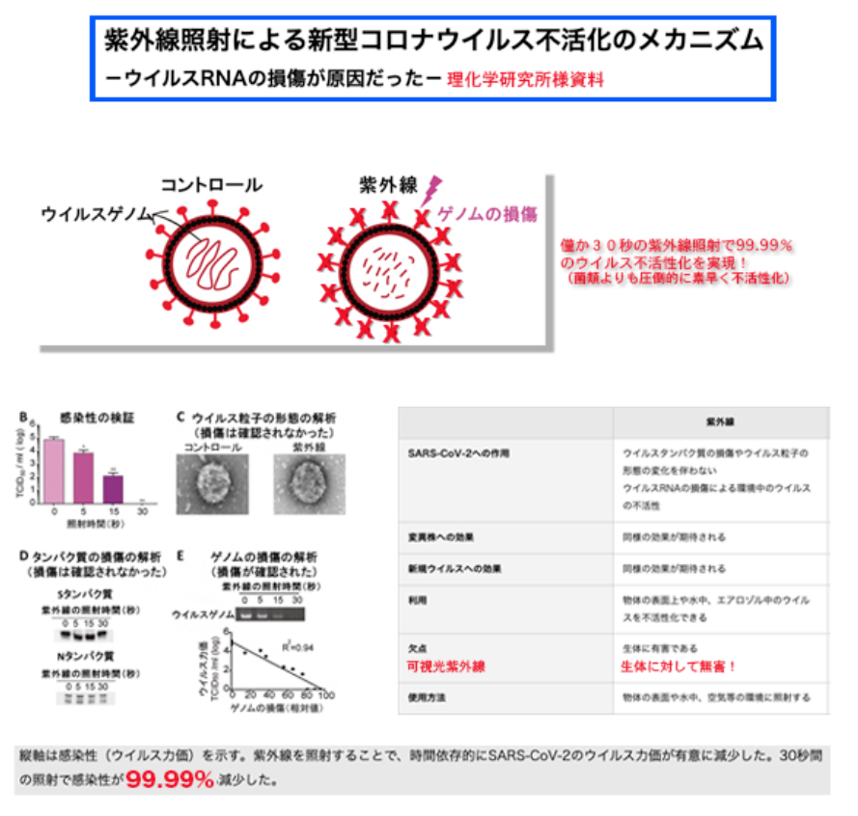
超 省 エ ネ 除 菌 L E D 照明 の 特 徴
超省エネ・殺菌、ウイルス不活性化照明の特徴は。 従来の照明のわずか半分以下（５.６w）の消費電力でも光量は変わらず除菌殺菌の出来る唯一の照明です。
同タイプの電源回路有りでは１３.２wの消費電力にて
圧倒的な省エネ設計です。 ウイルスならわずか20秒、大腸菌類も２時間ほどで
７０％以上死滅、５時間でほぼ消滅させることが
出来る唯一の照明です！しかもAC100Vから
直接5V DC LEDを駆動させるSAIKYOオリジナル超省エネ照明です。
コロナウイルス感染症は第5類（インフルエンザ等）に指定が変わり毎日の感染者発表は無くなりましたが、決して消えてなくなった訳では無く相変わらず毎日数万人単位で発症しております。
重症化リスクも高くインフルエンザ同様非常に危険なウイルスである事は変わりません。
更には新たなる感染症の危機も叫ばれております、高齢者及び持病のある方々にとってこの照明が今後も安心して過ごす為の一助としてオフイス、家庭内でへの導入が進む事を期待しております。
ウイルス不活性化メカニズム及び菌類殺菌試験結果

Slide 3
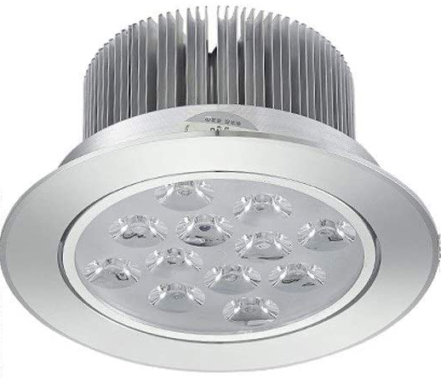
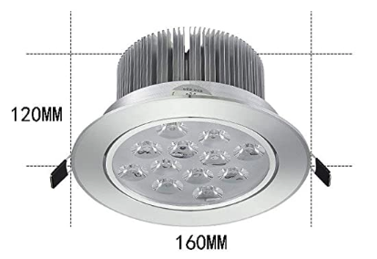
除菌、超省エネLED照明ラインナップ
製品仕様
超省エネ除菌デスクライト 超エネ除菌蛍光灯タイプLED照明 超省エネ除菌ネダウンライト
製品名 | 除菌デスクライト
型 番 | L20230510
サイズ | ヘッド:約W3.5×H1.7×D30cm、アーム:約34cm、ベース:約W9.7×H2×D16cm
重 量 | 500g
消費電力 | 4.5w
材 質 | ABS樹脂
付属品 | 電源コード
製品名 | 除菌LED蛍光灯タイプ 1200mm
型 番 | L20230520
サイズ | 1200mm
重 量 | 240g
消費電力 | 16w
材 質 | ポリカーボネート樹脂
付属品 | 無 し
製品名 | 除菌ダウンライト
型番 | L20230530
サイズ | 160mmx120mm
重 量 | 650g
消費電力 | 5.6w
材 質 | アルミニウム
付属品 | 天井クランプ
保証期間は
ご注意
製品仕様は2023/5月現在で予告なく変更致します。
製品保証期間は設置後より１年間です。（通常の使用において故障した場合は無償修理または交換致します。
筐体等は個別に設計致します。
開発製造元
販売代理店
株式会社SAIKYO
〒310-0853 茨城県水戸市平須町１８２２−285
TEL
FAX
029-297-4411
029-297-2855
https://www.lightrenovation.com/

Slide 4
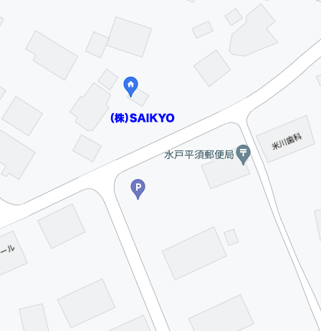
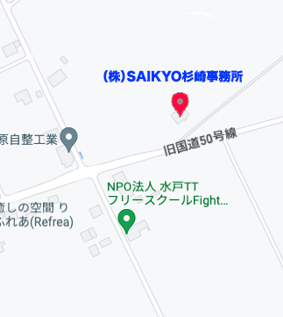
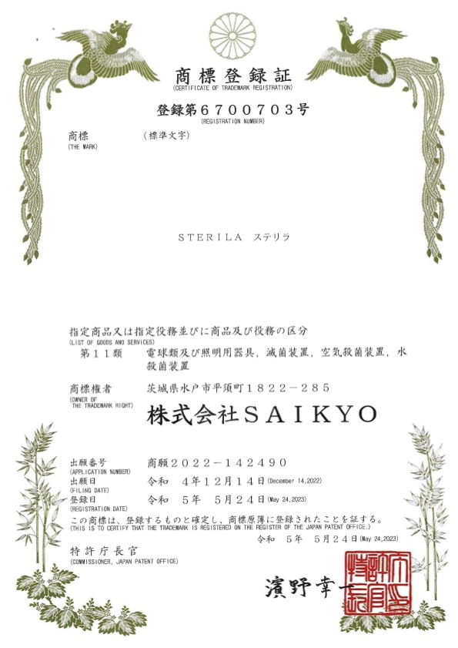
会社、営業所所在地
本社
杉崎事務所
会社名 | 株式会社 SAIKYO
本 社 | 茨城県水戸市平須町1822-285
営業所 | 茨城県水戸市杉崎町926
T E L | 029-297-4411
F A X | 029-297-2855
WEB | https://www.saikyo-mito.com/
E-mail | saikyo@saikyo-mito.com

